Slide 1
《程序语言综合课程设计》
课程概述
西南交通大学
信息科学与技术学院 李晓航
(xhli_scce@home.swjtu.edu.cn)
Last Modified: 2017.03

Slide 2
课程概况
课程名称：
  《程序语言综合课程设计》
总学时：
  32学时（1到17周）
学分：
  1 学分
授课方式：
  上机实验

Slide 3
课程目的
程序设计是一门重要专业基础课程，也是本专业学生必需掌握的基本功。
在学习了高级语言程序设计的基础上，开展本实验课程可以进一步加强学生的编程功底，掌握软件开发的基本思想，为将来走上工作岗位打下坚实的基础。
总体来讲，本实验课程的目的如下：
  1）掌握软件开发的思想和技巧，提高软件开发能力；
  2）掌握编写大型软件的技巧及思路；
  3）激发软件开发兴趣，促进自学能力。

Slide 4
主要实验
1、ATM机用户操作界面和业务逻辑
2、进制计算器
3、动态数组、随机数生成及应用
4、快速排序和插入排序
5、学生信息管理（链表，文件读写、修改、保存操作，自定文件格式）
6、系统信息读取、系统操作命令
7、TurboC窗口编程
8、 TurboC键盘和菜单交互式编程
9、 TurboC图形编程：1）基本图形绘制；2）柱状图绘制；3）矢量图绘制；4）动画和游戏。

Slide 5
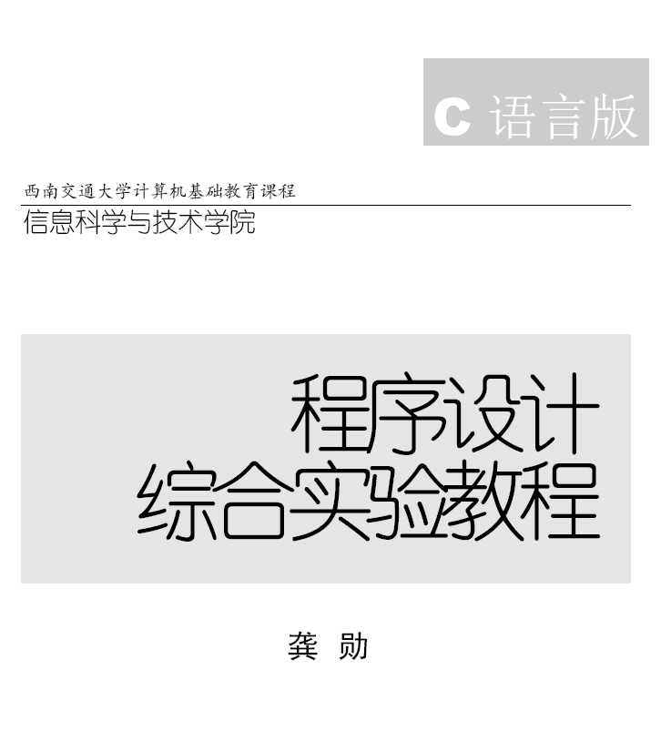
实验指导书
《程序设计综合实验教程》
  龚勋著
  自编讲义
大家可以自己打印出来，便于参考。

Slide 6

主要参考书
《C语言程序设计》
  作 者：宁爱军、熊聪聪
  出版社：人民邮电出版社

Slide 7
实验工具
1、Microsoft Visual C++ 6.0
2、Turbo C 2.0
3、VMWare虚拟机和Windows XP镜像文件
  在当前主流的操作系统（Win7或Win10）下安装VC++6.0或Turbo C 2.0有问题。
  如果要使用，最好先在Win7（或Win10）下安装虚拟机，再在虚拟机中安装WindowsXP系统，再安装VC++6或TurboC2.0。
4、实验工具下载网盘（百度网盘）
  链接：http://pan.baidu.com/s/1slQ11mP
  密码：hcat

Slide 8
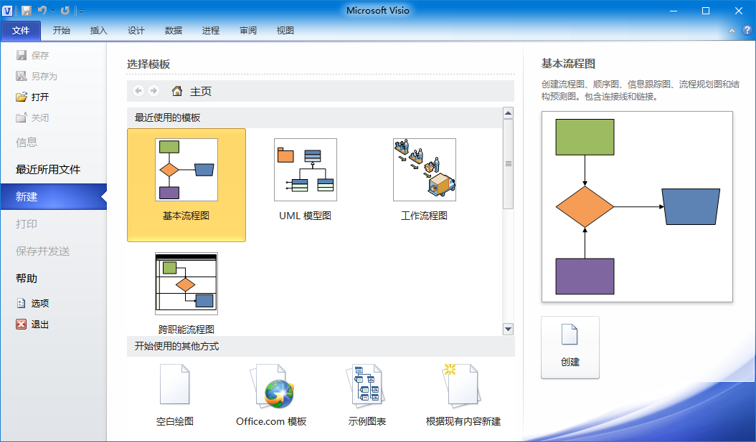
文档工具
1、Microsoft Word：用于撰写实验报告。
2、Microsoft Visio：用于绘制程序流程图、模块结构图等（这些图可以粘贴到Word文档中）。
Visio启动界面

Slide 9
对同学的要求
1、按学号就坐，固定机位
2、严格考勤（每节课都要记录考勤）
3、加强课堂互动，有问题及时和老师或教辅讨论
4、独立完成，杜绝抄袭和拷贝他人成果
  本课程主要关注学生编程能力的提高过程，而不仅仅是最终的开发结果。
5、实验报告：
  1）打印版：每位同学的统一订起来，期中、期末各交一次；
  2）电子版：期末由班长负责收集每位同学的所有实验报告（每位同学的所有报告要由压缩软件打包成一个压缩文件），发给老师。

Slide 10
考核方法
序号 | 考核项目 | 考核详细说明 | 比例（%）
1 | 课堂表现 | 根据考勤情况和完成实验的速度和质量进行考核。每个实验都要检查 | 40.0
2 | 随堂测验 | 抽取若干实验作为随堂测验，在课堂上即时考核，根据完成情况打分 | 20.0
3 | 实验报告 | 完成实验后要撰写实验报告，根据实验报告的质量进行考核 | 20.0
4 | 半期考试 | 在半期时针对一个实验进行理论知识和实际操作相结合的考核 | 20.0
本课程不设置卷面期末考试，完全依靠平时实验情况评定最终成绩。

Slide 11
姓名 | 机位号 | 姓名 | 机位号
凡远安 | 1 | 刘畅 | 31
葛悦 | 2 | 李松 | 32
吕沛岳 | 3 | 吴冕 | 33
刘鑫 | 4 | 令雲强 | 34
覃蓉林 | 5 | 欧阳宁蔚 | 35
高作缘 | 6 | 周雕 | 36
韩丰 | 7 | 刘文硕 | 37
李志遥 | 8 | 刘宁一 | 38
赵建卓 | 9 | 罗婷婷 | 39
林潇杨 | 10 | 陆可承 | 40
于可汗 | 11 | 彭亮亮 | 41
刘鑫哲 | 12 | 李新 | 42
巴俊峰 | 13 | 万天义 | 43
康玉竹 | 14 | 张晓伟 | 44
武瑞梓 | 15 | 张珍茜 | 45
于卓如 | 16 | 秦虎 | 46
吴乾霆 | 17 | 王亚锋 | 47
陈孝果 | 18 | 庞姝雯 | 48
周玉欣 | 19 | 程佳阳 | 49
邹汶材 | 20 | 叶正茂 | 50
董仕林 | 21 | 李青春 | 51
杨江陵 | 22 | 梁师怡 | 52
肖渝 | 23 | 次仁曲珍 | 53
崔天慈 | 24 | 陈俊杰 | 54
张旗 | 25 | 萨娜 | 55
王桂林 | 26 | 穆万仓 | 56
毛慧慧 | 27 | 谭睿 | 57
胡毅航 | 28 | 卢海丰 | 58
张蒙 | 29 |  | 59
郑佳琪 | 30 |  | 60

